Slide 1
PyGame - programiranje 2D grafike, animacija, simulacija i igrica u Python-u

Slide 2
D O B R O D O Š L I
Zavirimo zajedno u svet
crtanja 2D grafike,
animacija,
simulacija,
dizajniranja i programiranja video igara,
uz pomoć Pygame-a i programskog jezika Python

Slide 3
PREDAVAČ
Sead Gicić, nastavnik informatike i računarstva u OŠ ’’J.J.Zmaj’’ u Novom Pazaru
zvanje: dipl.ing. elektrotehnike i računarstva sa FTN Novi Sad
Radno iskustvo u školi: 14 godina
2 osvojena treća mesta na državnim takmičenjima iz programiranja
4 osvojena prva mesta na okružnim takmičenjima
e-mail: sejonp2708@gmail.com

Slide 4
Edukativni centar PROcoding
Ko smo mi?
Mi smo tim iskusnih predavača. Naši predavači su visoko kvalifikovani i imaju iskustva u radu sa decom. Neki od nas imaju više od 20 godina iskustva na polju edukacije u oblasti IT-a. U našim redovima imamo doktora nauka, magistra, mastere i diplomirane stručnjake. Fokusirani smo na edukaciju predškolske i školske dece, ali imamo i nekoliko kurseva za odrasle. Uspešno sarađujemo i sa firmama i vršimo obuku njihovih zaposlenih. Naš tim je agilan u praćenju i primeni najnovijih tehnologija. Koristimo najsavremenije pristupe obrazovanju. Aktivno pratimo i potrebe zaposlenih i nudimo kurseve koji im pomažu da steknu neophodna računarska znanja koja su im neophodna za dalje napredovanje.
https://www.procoding.rs/

Slide 5
Šta je PyGame?
PyGame je grafička biblioteka naparavljena za kreiranje 2D igrica u Python-u, podržava rad sa grafikom i zvukom, crtaju se 2D figure, animacije i simulacije. Biblioteka PyGame sadrži brojne funkcije koje programerima olakšavaju pisanje koda

Slide 6
O biblioteci
Biblioteka PyGame se razvija još od ranih 2000. godina. Sami autori kažu da nije u pitanju najbolja biblioteka za programiranje igara (nije ni druga, pa ni treća po kvalitetu), ali glavna prednost joj je to što je veoma jednostavna za korišćenje i zgodna je za učenje programiranja kroz interesantan svet računarske grafike i računarskih igara.

Slide 7
RAČUNARSKA ANIMACIJA
Računarska animacija je umetnost stvaranja pokretnih slika pomoću računara.
Računarska animacija je podoblast računarske grafike

Slide 8
Primer animacije
Najavna špica drugog dnevnika na RTS-u

Slide 9
Simulacija rada raznih uređaja

Slide 10
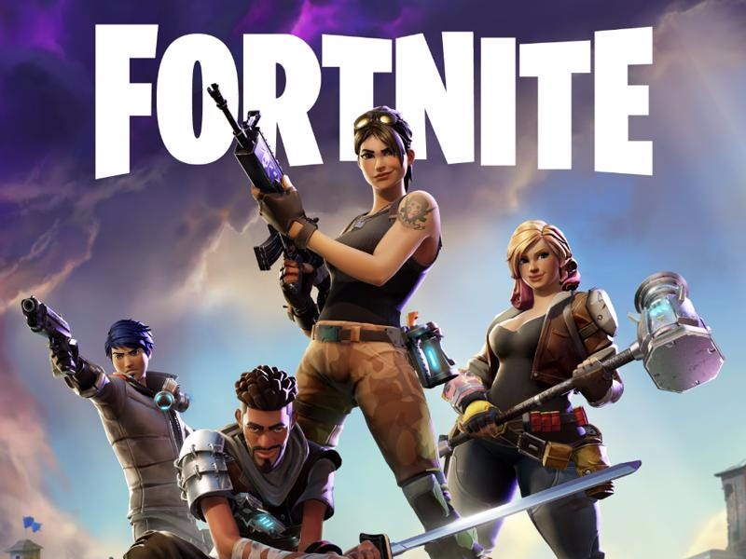
Igrice
Računarske igre obično podrazumevaju da korisnik mišem ili tastaturom upravlja nekim likom koji se prikazuje na ekranu i šeta se kroz virtuelni svet, savlađujući prepreke i boreći se protiv neprijatelja. Programski jezik Python neke grafičke mogućnosti nudi u sklopu svoje naprednije biblioteka, PyGame,

Slide 11
Da li je neophodno znanje Python-a???
Da, ali osnovni nivo
Na ovom kursu će se raditi kao da polaznici ne znaju Python a opet je to prilika za one koji su radili Python da se podsete

Slide 12
INSTALACIJA
Da bi na tvom računaru bilo moguće pokretati programe koji su napisani uz korišćenje biblioteke PyGame, potrebno ju je prethodno instalirati. Preduslov je, naravno, da na računaru već imaš instaliran Python (poželjno je verziju 3.6 ili noviju).

Slide 13
Instalacija Python-a
Posetite sajt :
www.python.org

Slide 14
Početna stranica

Slide 15
Pokretanje instalacije

Slide 16
Instalacija u toku

Slide 17
Završetak instalacije

Slide 18
Pokretanje IDLE

Slide 19
Instalacija PyGame-a
Kada je na računar instaliran Python, možemo preći na instalaciju biblioteke PyGame. To je zaista veoma jednostavno. Dovoljno je da u komandnoj liniji (Comand Prompt) otkucaš:
pip3 install pygame

Slide 21
Pokretanje komandne linije
Komandnu liniju pokrećeš najlakše tako što držeći taster windows pritisneš taster r i onda otkucaš cmd.

Slide 22
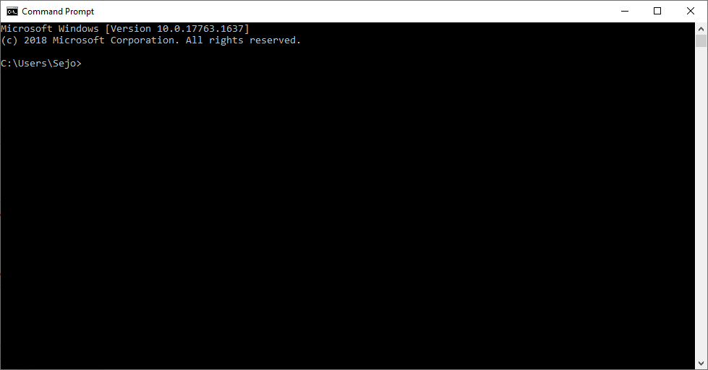
Pokretanje komandne linije u windows 10
Start Windows System Command Prompt

Slide 23
Alternativna komanda
Ukoliko dobiješ poruku da komanda pip3 ne postoji, onda probaj sa
py -3 -m pip install pygame
py -m pip install pygame

Slide 24
KORACI U REALIZACIJI PROGRAMA
1. INICIJALIZACIJA BIBLIOTEKE PyGame
2. OTVARANJE PROZORA, PODEŠAVANJE DIMENZIJA I NASLOVA
3. ISCRTAVANJE NEKOG SADRZAJA U PROZORU
4. PAUZIRANJE I CEKANJE NA DOGADJAJ SA MISA ILI TASTATURE
5. ZATVARANJE PROGRAMA

Slide 25
PRIMER PROGRAMA
# 1 INICIJALIZACIJA BIBLIOTEKE PyGame
import pygame
pygame.init()
# 2 OTVARANJE PROZORA, DIMENZIJE I NASLOV
prozor=pygame.display.set_mode((500,500))
pygame.display.set_caption("NASLOV PROZORA")
# 3 ISCRTAVANJE NEKOG SADRZAJA U PROZORU
prozor.fill(pygame.Color("white"))
pygame.draw.line(prozor,pygame.Color("red"),(50,50),(450,450),3)
pygame.display.update()
# 4 PAUZIRANJE I CEKANJE NA DOGADJAJ SA MISA ILI TASTATURE
while pygame.event.wait().type != pygame.QUIT:
pass
# 5 ZATVARANJE PROGRAMA
pygame.quit()

Slide 26
Koordinatni sistem
Pravougli (Dekartov) koordinatni sistem
Koordinatni system
u PyGame-u

Slide 27
Naredbe u PyGame-u
NAREDBA | OBJAŠNJENJE
import pygame | Importuje tj. uvozi biblioteku pygame u program
pygame.init() | Inicijalizuje biblioteku
prozor=pygame.display.set_mode((200,200)) | Prikazuje prozor sa dimenzijama 200x200piksela
prozor.fill(pygame.Color(“white”)) | Boji prozor u datoj boji
pygame.draw.line() | Crta duž
pygame.display.update() | osvežavanje prozora i prikazivanje novog sadržaja
pygame.time.wait(5000) | Pauzira program na 5 sekundi
pygame.quit() | Isključivanje biblioteke

Slide 28
KORACI U REALIZACIJI ANIMACIJE ILI IGRICE
1. inicijalizacija biblioteke PyGame
2. otvaranje prozora, podešavanje dimenzija i naslova
3. definisanje početnih vrednosti promenljivih i sadržaja ekrana
4. definisanje funkcija za crtanje
5. definisanje funkcija za prelazak u novi frejm
6. glavna petlja u kojoj se pozivaju funkcije
7. zatvaranje programa

Slide 29
Боје
Боје се задају на два основна начина:
помоћу имена
помоћу тројке вредности у RGB систему (било трочлане ниске, било трочлане торке)
pg.Color("black") Црна (0, 0, 0)
pg.Color("white") Бела (255, 255, 255)
pg.Color("red") Црвена (255, 0, 0)
pg.Color("green") Зелена (0, 255, 0)
pg.Color("blue") Плава (0, 0, 255)
pg.Color("cyan") Рeзеда (0, 255, 255)
pg.Color("magenta") Љубичаста (255, 0, 255)
pg.Color("yellow") Жута (255, 255, 0)
pg.Color("orange") Наранџаста (255, 128, 0)
...
Поиграјте се мало са бојама: https://petlja.org/biblioteka/r/lekcije/pygame-prirucnik/crtanje-crtanjeboje

Slide 30
TIPIČNE STRUKTURE PROGRAMA
Sa zatvaranjem na Close(x)
Sa zatvaranjem na Esc i Close(x)
# 1 OTVARANJE PROZORA, DIMENZIJE I NASLOV
import pygame
pygame.init()
prozor=pygame.display.set_mode((500,500))
pygame.display.set_caption("NASLOV PROZORA")
# 2 ISCRTAVANJE NEKOG SADRZAJA U PROZORU
prozor.fill(pygame.Color("white"))
pygame.draw.line(prozor,pygame.Color("red"),(50,50),(450,450),3)
pygame.display.update()
# 3 PAUZIRANJE I CEKANJE NA DOGADJAJ SA MISA ILI TASTATURE
while pygame.event.wait().type != pygame.QUIT:
pass
# 4 ZATVARANJE PROGRAMA
pygame.quit()
# 1 OTVARANJE PROZORA, DIMENZIJE I NASLOV
import pygame
pygame.init()
prozor=pygame.display.set_mode((500,500))
pygame.display.set_caption("NASLOV PROZORA")
# 2 ISCRTAVANJE NEKOG SADRZAJA U PROZORU
prozor.fill(pygame.Color("white"))
pygame.draw.line(prozor,pygame.Color("red"),(50,50),(450,450),3)
pygame.display.update()
# 3 PAUZIRANJE I CEKANJE NA DOGADJAJ SA MISA ILI TASTATURE
#dogadjaj=pygame.event.wait().type
pokrenuta_igrica=True
while pokrenuta_igrica:
kliknut_taster=pygame.key.get_pressed()
pygame.key.set_repeat
for dogadjaj in pygame.event.get():
if dogadjaj.type==pygame.QUIT:
pokrenuta_igrica=False
if kliknut_taster[pygame.K_ESCAPE]:
pokrenuta_igrica=False
# 4 ZATVARANJE PROGRAMA
pygame.quit()

Slide 31
Neke od naredbi
crtanje linije:
pygame.draw.line(prozor, pygame.Color("red"),(50,50),(450,450),3)
crtanje pravougaonika:
pygame.draw.rect(prozor,pygame.Color("blue"),(10,10,200,200),5)
crtanje mnogougla:
pygame.draw.polygon(prozor, pygame.Color(“red”),temena)
crtanje kruga:
pygame.draw.circle(prozor,pygame.Color("blue"),(krug_c_x,krug_c_y),50,3)
crtanje elipse:
pygame.draw.elipse(prozor,pygame.Color("blue"),(krug_c_x,krug_c_y),50,3)

Slide 32
Sunce i oblak
# 1 OTVARANJE PROZORA, DIMENZIJE I NASLOV
import pygame
pygame.init()
prozor=pygame.display.set_mode((400,400))
pygame.display.set_caption("PyGame Prozor")
# 2 ISCRTAVANJE NEKOG SADRZAJA U PROZORU
prozor.fill(pygame.Color("skyblue"))
pygame.draw.circle(prozor,pygame.Color("yellow"),(100,100),80)
pygame.draw.circle(prozor,pygame.Color("white"),(180,200),80)
pygame.draw.circle(prozor,pygame.Color("white"),(100,200),50)
pygame.draw.circle(prozor,pygame.Color("white"),(260,200),50)
pygame.display.update()
# 3 PAUZIRANJE I CEKANJE NA DOGADJAJ SA MISA ILI TASTATURE
while pygame.event.wait().type!=pygame.QUIT:
pass
# 4 ZATVARANJE PROGRAMA
pygame.quit()

Slide 33
Plan rada
Uvod u Pygame i instalacija
Koordinatni sistem i crtanje duži
Crtanje pravougaonika, kvadrata i mnogouglova
Crtanje krugova, elipsi i lukova
Struktura Pygame programa, podešavanje boja i generisanje slučajnih vrednosti
Prikaz slike i ispisivanje teksta u Pygame-u
7. Crtanje grafike korištenjem petlji i kombinovanje raznih geometrijskih oblika
8. Animacije i simulacije
9. Jednostavne igrice
10. Reagovanje na događaje sa miša ili tastature
11. Jednostavne igrice
12. Jednostavne igrice

